Slide 1



О порядке расчёта пенсии лицам, замещавшим должности государственной гражданской службы Брянской области, в соответствии с Приложением 7 к закону Брянской области
«О государственной гражданской службе Брянской области»
Администрация
Губернатора Брянской области
и Правительства Брянской области
г. Брянск
15 февраля 2023 года

Slide 2
Пункт 2 Приложения 7 к Закону Брянской области
от 16 июля 2005 года № 46-З «О государственной гражданской службе Брянской области»
Администрация
Губернатора Брянской области и Правительства Брянской области
2
Пенсия за выслугу лет лицам, замещавшим должности государственной службы, назначается
в размере 45 процентов среднемесячного заработка лица, замещавшего должность государственной службы, за вычетом страховой пенсии по старости (инвалидности), фиксированной выплаты к страховой пенсии и повышений фиксированной выплаты к страховой пенсии, установленных в соответствии с Федеральным законом "О страховых пенсиях".
За каждый полный год стажа государственной гражданской службы свыше установленного согласно приложению 10 к Закону пенсия за выслугу лет увеличивается на 3 процента среднемесячного заработка лица, замещавшего должность государственной службы. При этом общая сумма пенсии за выслугу лет и страховой пенсии по старости (инвалидности), фиксированной выплаты к страховой пенсии и повышений фиксированной выплаты к страховой пенсии не может превышать 75 процентов среднемесячного заработка лица, замещавшего должность государственной службы.
(п. 2. в ред. Закона Брянской области от 29.12.2016 N 114-З)

Slide 3
Пункт 9 Приложения 7 к Закону Брянской области
от 16 июля 2005 года № 46-З «О государственной гражданской службе Брянской области»
Администрация
Губернатора Брянской области и Правительства Брянской области
3
При расчете пенсии лицам, замещавшим должности государственной службы, не учитываются надбавка на нетрудоспособных членов семьи и компенсационные выплаты, предусмотренные Законом Российской Федерации "О социальной защите граждан, подвергшихся воздействию радиации вследствие катастрофы на Чернобыльской АЭС".
При определении размера пенсии не учитываются:
суммы повышений фиксированной выплаты к страховой пенсии, приходящиеся на нетрудоспособных членов семьи в связи с наличием инвалидности I группы,
суммы, полагающиеся в связи с валоризацией пенсионных прав в соответствии с Федеральным законом "О трудовых пенсиях в Российской Федерации",
размер доли страховой пенсии, установленной и исчисленной в соответствии с Федеральным законом "О страховых пенсиях",
суммы повышений размеров страховой пенсии по старости и фиксированной выплаты при назначении страховой пенсии по старости впервые (в том числе досрочно) позднее возникновения права на нее,
восстановлении выплаты указанной пенсии или назначении указанной пенсии после отказа от получения установленной (в том числе досрочно) страховой пенсии по старости.

Slide 4
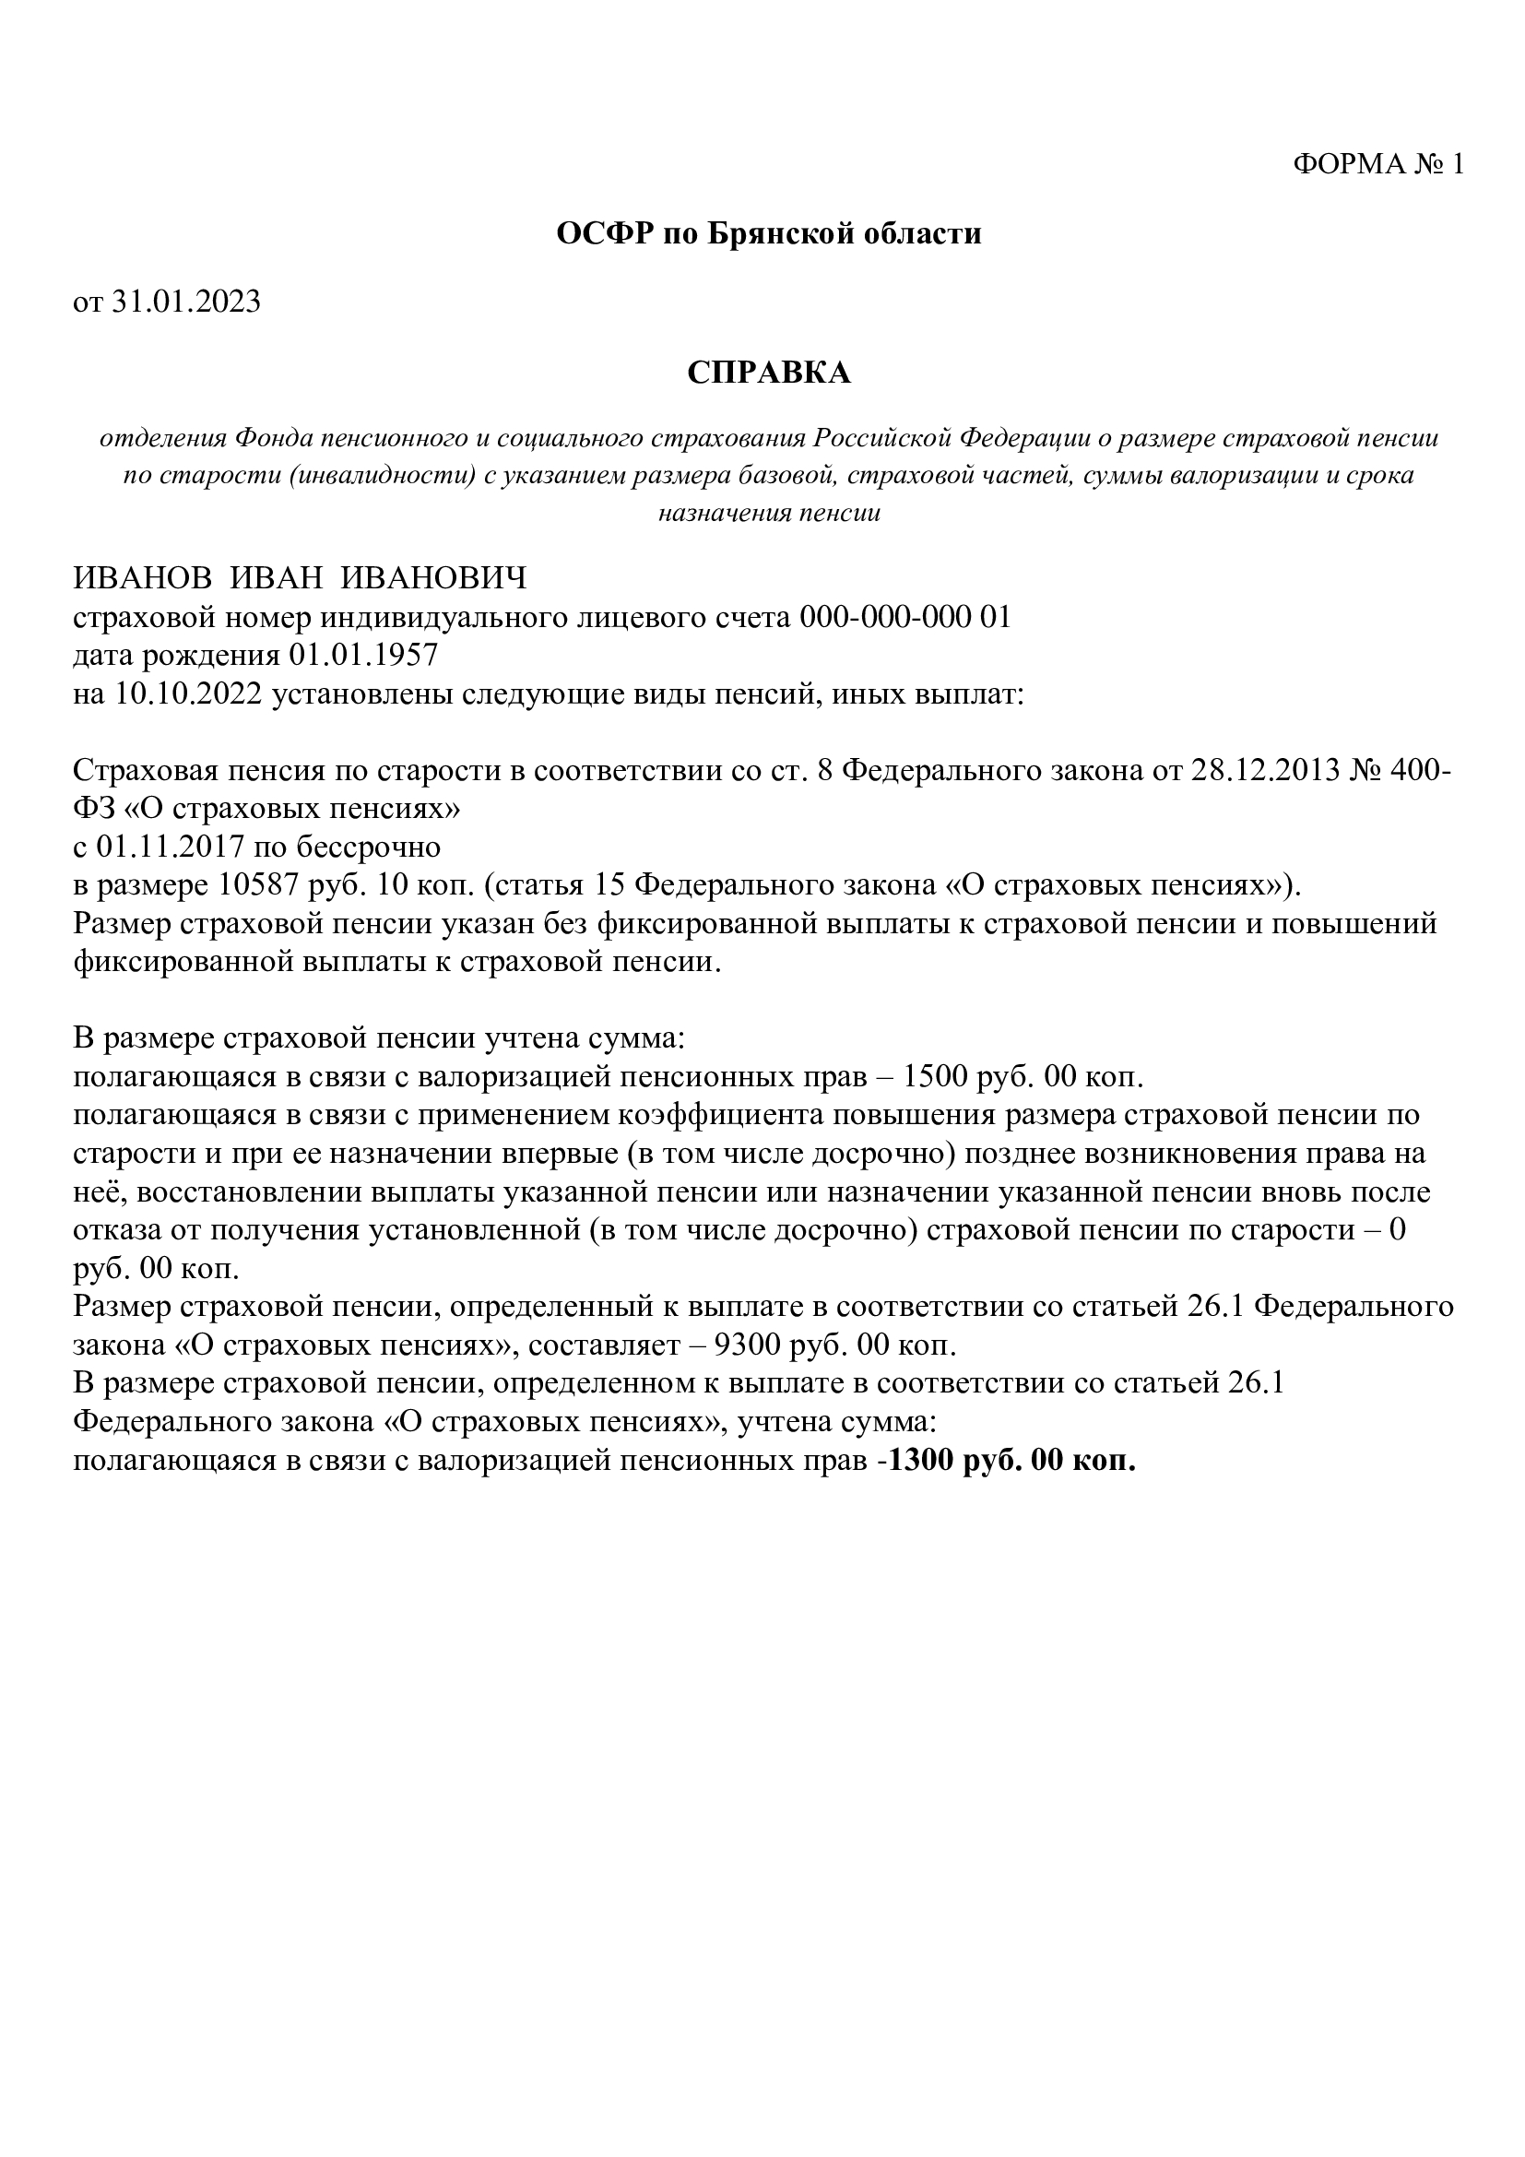
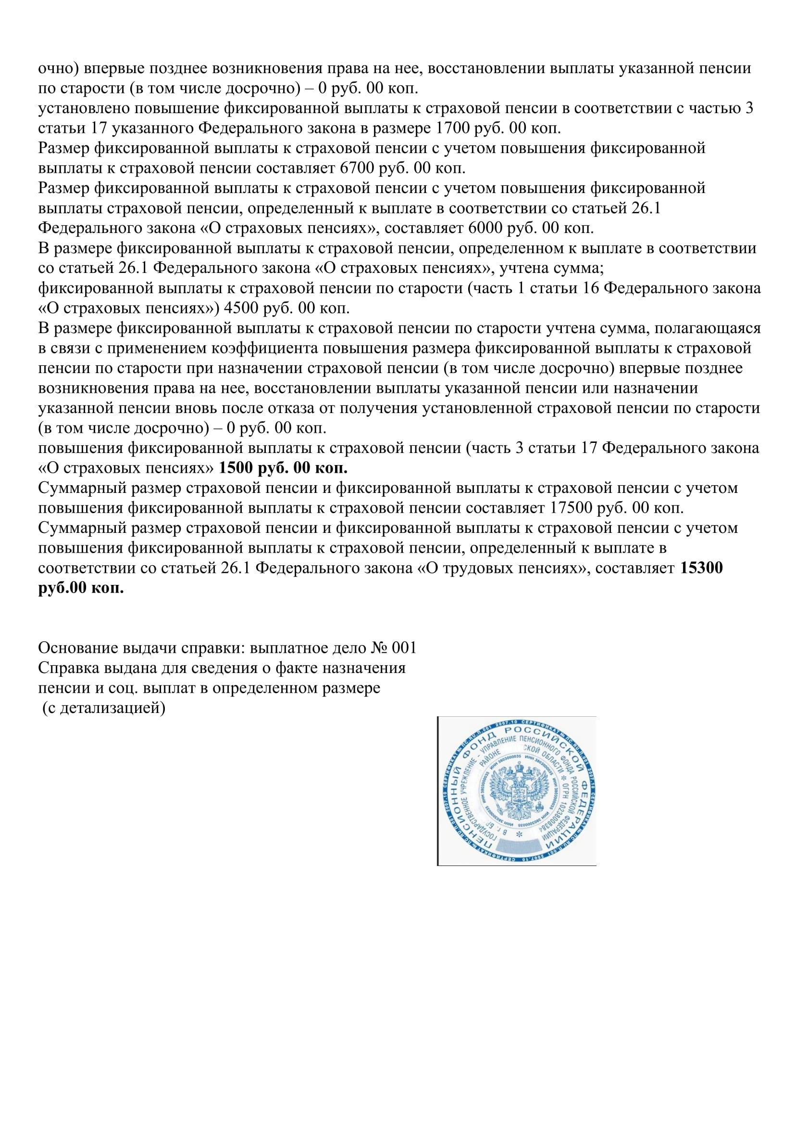
Справка отделения Фонда пенсионного и социального страхования о размере страховой пенсии по старости (инвалидности) с указанием размера базовой, страховой частей, суммы валоризации и срока назначения пенсии
Администрация
Губернатора Брянской области и Правительства Брянской области
4

Slide 5
Справка отделения Фонда пенсионного и социального страхования о размере страховой пенсии по старости (инвалидности) с указанием размера базовой, страховой частей, суммы валоризации и срока назначения пенсии
Администрация
Губернатора Брянской области и Правительства Брянской области
5
При определении
размера пенсии
не учитываются суммы, полагающиеся
в связи
с валоризацией пенсионных прав в соответствии с Федеральным законом
"О трудовых пенсиях
в Российской Федерации"

Slide 6
Справка отделения Фонда пенсионного и социального страхования о размере страховой пенсии по старости (инвалидности) с указанием размера базовой, страховой частей, суммы валоризации и срока назначения пенсии
Администрация
Губернатора Брянской области и Правительства Брянской области
6
При определении размера пенсии не учитываются суммы повышений фиксированной выплаты к страховой пенсии, приходящиеся
на нетрудоспособных членов семьи в связи
с наличием инвалидности I группы

Slide 7
Пункт 3 Приложения 7 к Закону Брянской области
от 16 июля 2005 года № 46-З «О государственной гражданской службе Брянской области»
Администрация
Губернатора Брянской области и Правительства Брянской области
7
Размер среднемесячного заработка, исходя из которого государственному служащему исчисляется пенсия,
не может превышать 0,8 денежного содержания, установленного государственному служащему
в соответствующем периоде либо сохраненного
в соответствующем периоде в соответствии
с законодательством Российской Федерации.

Slide 8
Размер среднемесячного заработка, из которого исчисляется размер пенсии служащего, определяется
в порядке, установленном Постановлением Правительства Российской Федерации от 17 октября 2009 года № 818
Администрация
Губернатора Брянской области и Правительства Брянской области
8
Расчет среднемесячного заработка ИВАНОВА ИВАНА ИВАНОВИЧА
февраль 2022 – 34000,00*4%=35360,00
март 2022 – 34000,00*4%=35360,00
апрель 2022 – 34000,00*4%=35360,00
май 2022 – 34000,00*4%=35360,00
июнь 2022 – 34000,00*4%=35360,00
июль 2022 – больничный
август 2022 – 34000,00*4%=35360,00
сентябрь 2022 – 34000,00*4%=35360,00
октябрь 2022 – 34000,00*4%=35360,00
ноябрь 2022 – 34000,00*4%=35360,00
декабрь 2022 – 34000,00*4%=91000,00
январь 2023 – 35360,00
ИТОГО: 479960/12 месяцев=39996,67*0,8 денежного содержания=31997,33
Размер среднемесячного заработка для исчисления пенсии за выслугу лет
ИВАНОВУ ИВАНУ ИВАНОВИЧУ составляет 31997,33
1 месяц неполный (июль 2022 года)
заменяем его другим месяцем, предшествующим избранному периоду (январь 2022 года):
январь 2022 – 34000,00*4%=35360,00

Slide 9
Расчет доплаты к пенсии служащего
Администрация
Губернатора Брянской области и Правительства Брянской области
9
Среднемесячный заработок для исчисления пенсии за выслугу лет ИВАНОВУ ИВАНУ ИВАНОВИЧУ составляет 31997,33
Общая сумма пенсии не может превышать 75% среднего заработка (с учётом стажа)
31997,33*75%=23997,99
Размер пенсии, получаемой в Фонде пенсионного и социального страхования Российской Федерации: как работающему пенсионеру размер пенсии составляет 15300,00
в т.ч. доплата на иждивенца 1500,00
сумма, полагающаяся в связи с валоризацией пенсионных прав 1300,00
15300,00 – 1500,00 – 1300,00=12500,00
23997,99 – 12500,00=11497,99
Доплата к пенсии составляет 11498 руб.

